Slide 1
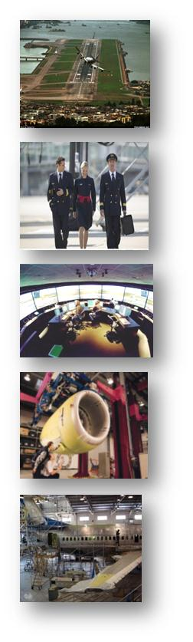
Incorporación del PANS Aeródromos en Enmienda 3 al Conjunto
LAR Aeródromos

Slide 2
Motivo
La incorporación del PANS Aeródromos y la Enmienda 12 al Anexo 14, implica la necesidad de realizar modificaciones en el Conjunto Normativo LAR Aeródromos.

Slide 3
LAR 139
STD LAR 139 | Descripción consecuencias incorporación PANS Aeródromos en LAR Aeródromos
Capítulo A | 139.010 se modifica el alcance, incorporando los conceptos del PANS Aeródromos 139.025 incorpora el tema de las interfaces y responsabilidades compartidas del PANS Aeródromos 2.1.4, 2.4.2.1 y 2.4.2.2
Capítulo B | 139.105 c) se modifica la forma en la que se evalúa el cumplimiento del aeródromo, según PANS Aeródromos 2.3.1.1 139.110, 139.115, 139.120 y 139.125 se modifica el proceso de certificación
Capítulo C | Se incorporan modificaciones menores relacionadas con el Manual de Aeródromo, a fin de hacer el texto del LAR, compatible con el PANS Aeródromos
Capítulo D | 139.315 se debe modificar de forma que la implementación del SMS sea compatible con lo que plantea el PANS Aeródromos, FRENTE A LA certificación

Slide 4
LAR 139
STD LAR 139 | Descripción consecuencias incorporación PANS Aeródromos en LAR Aeródromos
CA AGA 139.001 | Se desarrolló CA en base al Capítulo 3 Evaluaciones de Seguridad Operacional para Aeródromos
CA AGA 139.002 | Se encuentra en desarrolló CA en base al Capítulo 4 Compatibilidad de Aeródromos

Slide 5
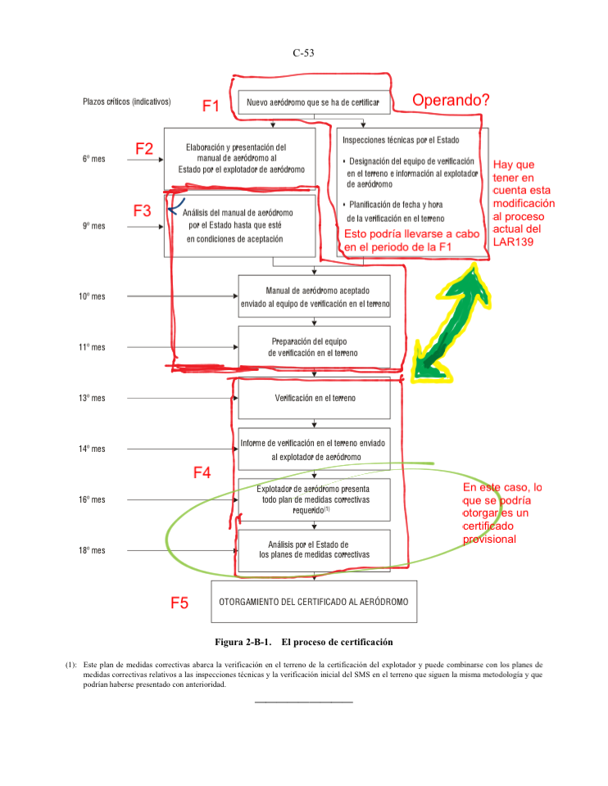

Slide 6
LAR 153
Se modifica el Apéndice 1 – SMS, al LAR 153, introduciendo la adaptación de la forma en la cual se dará tratamiento a la implementación del SMS, en el proceso de certificación

Slide 7
MIAGA
La incorporación de PANS Aeródromos implica una Modificación del manual del Inspector de Aeródromo, a fin de proporcionar guías y herramientas actualizadas para la tarea de los Inspectores de Aeródromos

Slide 8
MIAGA
PARTE AFECTADA | Descripción consecuencias incorporación PANS Aeródromos en MIAGA
PARTE 2 – CERTIFICACIÓN DE AERÓDROMOS | Se modifica en base a las modificaciones en la implementación del proceso de certificación
PARTE 3 – DESVIACIONES Y EXCENCIONES | Se debería modificar adaptándose a los conceptos de evaluaciones de seguridad operacional contenidos en el Capítulo 3 del PANS Aeródromos y de la CA 139.001
PARTE 4 – VIGILANCIA | Se modifica introduciendo el concepto de “Mayor vigilancia”
PARTE 5?? | Se propone incorporar una Parte 5 en la cual se introduzcan los contenidos que ayuden a los inspectores a realizar la evaluaciones para la compatibilidad de aeródromos

Slide 9
CONCLUSIONES
El Capítulo 2 CERTIFICACIÓN DE AERÓDROMOS del PANS Aeródromos, plantea una modificación al cuerpo del LAR 139 por aplicación del CAP 2 del PANS Aeródromos, en cuanto a que se modifica el proceso de certificación,
Se plantea evaluar una adaptación al proceso actual basado en fases, modificando las fases pero manteniéndolas.
Estas discusiones deberían llevarse a cabo en el marco de la próxima RPEAGA/6

Slide 10

Preguntas….

Slide 11
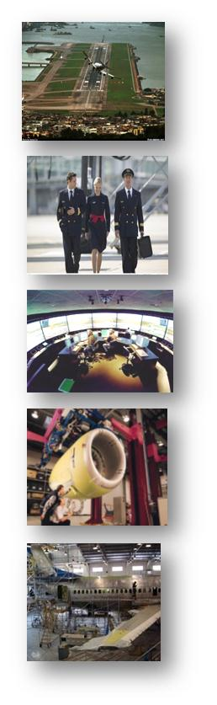
Gracias por su atención
Comité Técnico SRVSOP

